Slide 1

PROJECT
IOT 중간 발표
PPT
스마트 거리 측정 시스템
214683 장인환

Slide 2
CONTENT
01
프로젝트 배경
02
프로젝트 소개
03
사용할 센서와 부품
04
개발 단계 및 일정
05
주의사항
06
기대효과

Slide 3
01. 프로젝트 배경
문제 인식
프로젝트 주제 선정 과정
운전 중 후진을 할 경우 후방 물체를 제대로 인식되지 않아 불안함을 느끼는 경우가 존재한다. 물론 차량에는 후방 물체에 따라 삐소리의 간격으로 구분하는 프로그램이 존재하지만 초보자인 나는 어느정도로 가까워졌는지 모르는 만큼 시각적으로 보여주는 시스템의 필요성을 느꼇다.
거리를 표시하는 걸로 하고자 하였으나 너무 단순하고 연속적으로 출력하는 만큼 보기 힘들어 고민하던 도중, 출력을 위한 여러 그래프 중 막대 그래프, 그중에서 게임 속의 게이지 바처럼 실시간으로 차오르면 시각적으로 인식하기 편하겠다는 생각이 들었다.

Slide 4
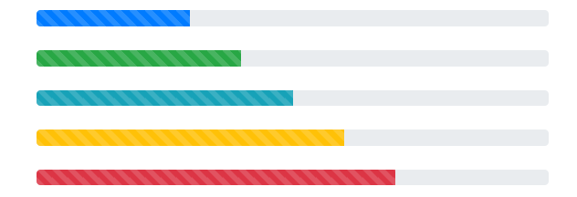
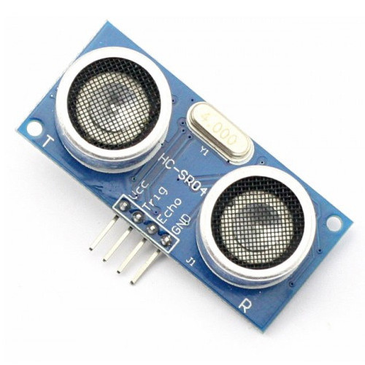
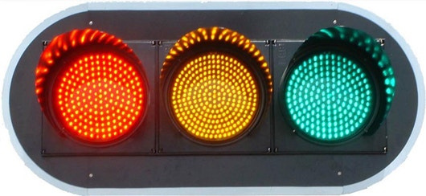
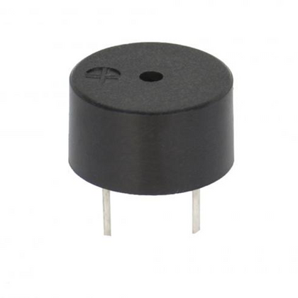
02. 프로젝트 소개
게이지바에서 물체의 속도, 떨어진 거리 인식
초음파 센서를 통해 거리 및 속도 측정
거리에 따라 led 불빛 색 변경
빠른 속도로 접근 시 소리

Slide 5

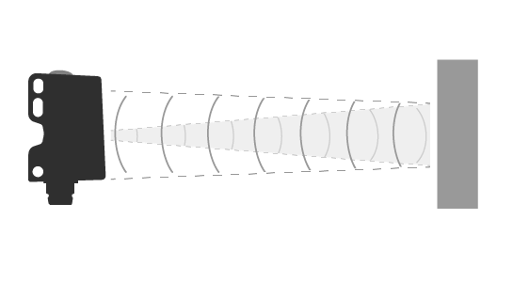

02. 프로젝트 소개
거리 측정
물체 인식
0.034 = 공기중 주파수 속도
100cm 이상 | 50~100cm | 50cm이하
초록 | 노랑 | 레드
신호를 보내고 돌아오는 시간을 통해 거리 측정
속도 측정
가까워질때는 양수, 멀어질때는 음수
0.2s 를 기준으로 속도 측정
20cm/s 이상일 경우 부저 울림

Slide 6
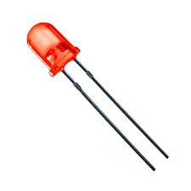
02. 프로젝트 소개
거리에 따라 게이지의 색이 바뀜
빨간색 led에 빛이 들어오거나 부저가 울릴 시 현 상황 데이터로 저장
위험도
거리가 50 ~ 25 : LOW
거리 25 ~ 10 : MEDIUM
거리 10 이하 : HIGH
날짜 | 시간 | 거리 | 속도 | 위험도
25.04.30 | 12:02:34 | 20 | 15.5 | MEDIUM

Slide 7
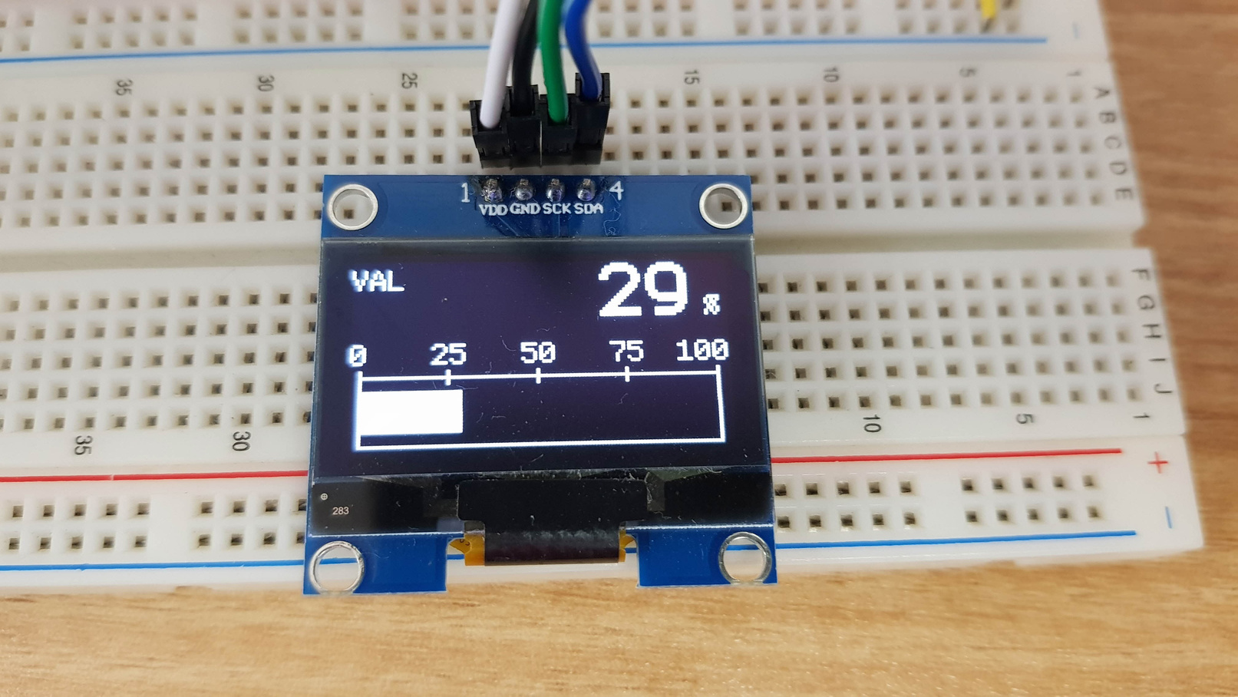
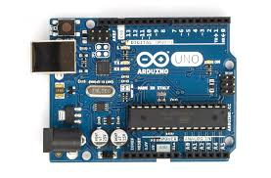
03. 센서와 부품
센서
부품
HC-SR04 초음파 센서
아두이노 UNO
아두이노 OLED
RED (빨강, 노랑, 초록), 능동형 부저
브레드 보드, 케이블, 저항

Slide 8
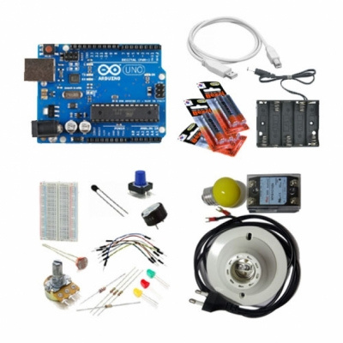
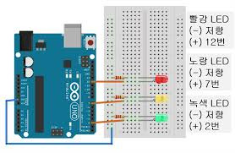
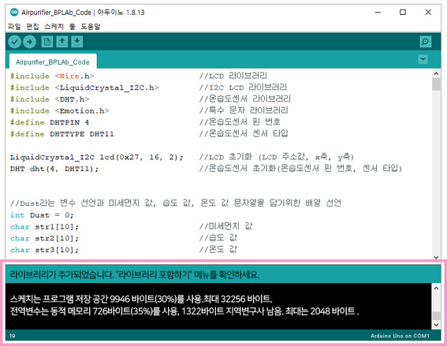
04. 개발 단계
1.재료준비
2.회로 구성
3.코드 구성
센서 및 구성 물품 준비 및 테스트
브레드 보드를 이용한 아두이노와 회로 연결
LED, 부저, OLED등도 함께 연결
거리 측정 및 속도 계산을 위한 코드 작성
거리와 속도에 따라 LED, 부저, 게이지 바 변경

Slide 9
04. 개발 일정
재료 준비 및 구매
코드 작성
최종 완성
04.20
05.05
05.14
05.31
06.14
회로 구성
피드백

Slide 10
05. 주의사항
센서 주의사항
방향 고정, 반사 재질 주의, 거리 이상현상 (평균 필터링 적용)
OLED 주의사항
화면 깜빡임 주의, 주소값 확인
코드
음수값 제거, 속도 계산 간격 일정하게 유지, 부저, LED 꺼짐 켜짐 구분

Slide 11

06. 기대효과
운전의 안정성 향상
거리와 접근 속도 정보를 실시간 감지, 시각화를 통해 사용자는 직관적으로 위험 인지 가능
데이터 기반 위험 분석 가능
거리, 속도, 경고 등의 데이터셋을 이용해 사용자의 주행 습관등을 판단 하여 위험 발생 패턴 분석
스마트 주행 보조 시스템의 기초
차량에 가까워지면 차가 열리는 스마트키에 적용 가능, 자율 주행 차량의 장애물 인식 시스템의 기초
스마트
거리 측정
시스템
향상 데이터셋을 이용한 IOT 활용
시각화 및 직곤적인 사용자 인터페이스
저장된 csv 파일을 통해 향후 IOT에 활용 및 AI 활용 데이터로써 사용 가능
게이지 바 형태의 거리, 위험수준의 실시간 시각화

Slide 12
감사합니다
컴퓨터 정보통신공학과
214683 장인환

